Slide 1
实验教学管理平台
——前端系统
汇报小组：12组
小组成员： 1951095 梁伊雯 1951104 熊祯琪 1951567 梁潇怡 1952335 代玉琢
Notes:
老师好，我们是第12组，我们的项目是实验教学管理平台前端系统

Slide 2
目录
contents
01.
项目简介
02.
项目规划
03.
04.
团队管理
过程管理与监督控制
05.
过程改进
06.
风险管理
07.
成本估算
08.
项目预算
09.
定价策略
10.
财务分析
11.
敏感性分析
12.
原型演示
Notes:
我们将从以下几个个方面进行介绍

Slide 3
Part 01
项目简介
在高等教育中，实验课程常常面临着实体教学不足、实验设备维护成本高等问题，为了深入推进信息技术与高等教育实验教学的深度融合，加强高等教育实验教学优质资源建设与应用，虚拟仿真实验教学平台的建设十分关键。
Notes:
首先是项目简介

Slide 4
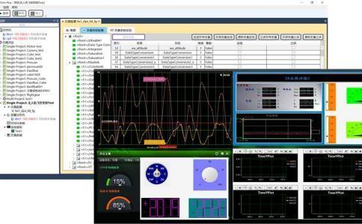
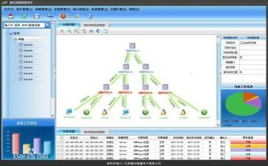
项目简介
本项目是一个面向高校学生、教师的实验课程教学管理平台，是由高校学生自主研发、自主管理的营利性平台。“简单易用，方便快捷”是开发的主要思路。
在高等教育中，实验课程常常面临着实体教学不足、实验设备维护成本高等问题，为了深入推进信息技术与高等教育实验教学的深度融合，加强高等教育实验教学优质资源建设与应用，虚拟仿真实验教学平台的建设十分关键。目前大多数高校都有针对课程的实验教学软件，但是由于多种原因，存在管理混乱、可扩展性差、各系统间数据无法共享等问题。
本产品旨在为教师提供了便捷的教学管理方案，能够系统化地完成课程任务，线上发布、提交作业的方式， 帮助教师与学生减轻作业收发的困难，在互联网时代下，具有良好的应用前景。
此处添加详细文本描述，建议与标题相关并符合整体语言风格，语言描述尽量简洁生动。此处添加详细文本描述，建议与标题相关并符合整体语言风格，语言描述尽量简洁生动。
Notes:
本项目是一个面向高校学生、教师的实验课程教学管理平台，由高校学生自主研发、自主管理的营利性平台。为教师提供便捷的教学管理方案，系统化地完成课程任务，减轻线下实验的困难。

Slide 5
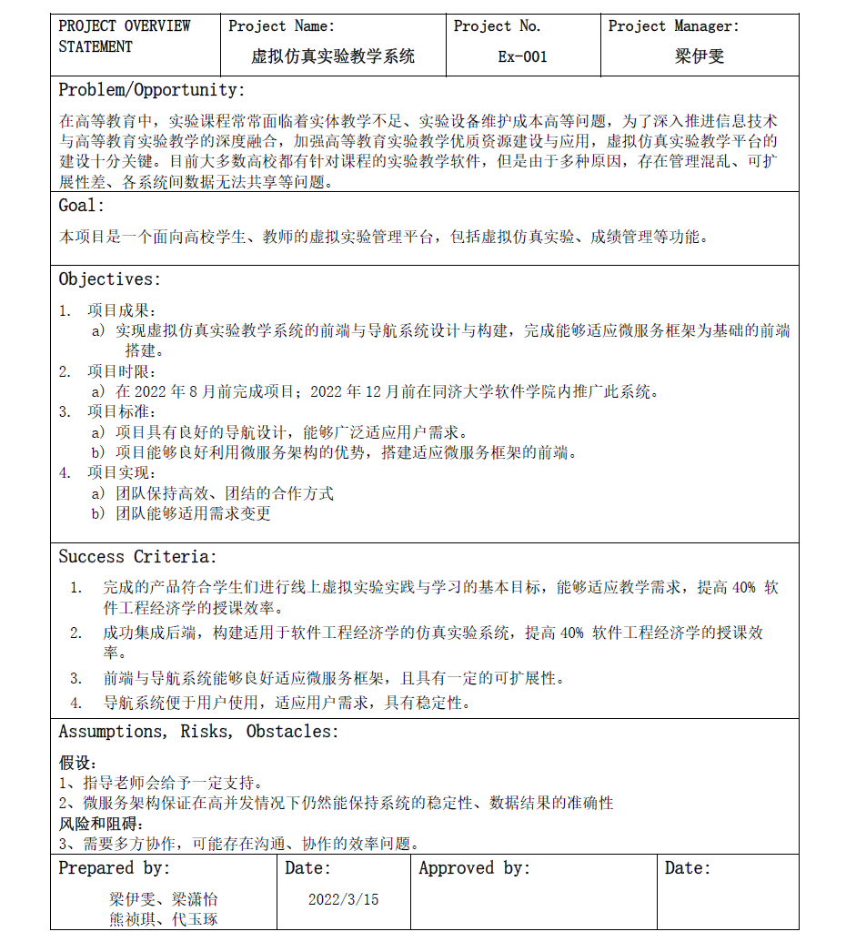
项目范围
明确项目范围所做的工作
明确需求、建立满意度条件
我们的项目延续了《软件工程》项目，满意度的建立已在《软件工程课程设计》时通过反复的需求评审完成。
计划和进行项目范围会议
为了进一步明确项目范围，我们组织了项目范围会议。
出席人包括项目核心成员、项目经理。
在会议上回顾了已有的项目基础，再一次明确需求与预期成果，从而明确项目概述。项目经理通过展示需求文档，牵头讨论当前状态和最终状态之间的差距，最终所有成员共同起草POS。
Notes:
我们采用POS来明确我们的项目范围以及要完成的工作。我们小组主要负责实验教学系统的前端与导航系统设计与构建。
我们的项目标准主要是：能够完成良好的导航设计，适应用户需求；良好利用微服务架构的优势，搭建适应微服务框架的前端

Slide 6
Part 02
项目规划
Notes:
然后是项目规划

Slide 7
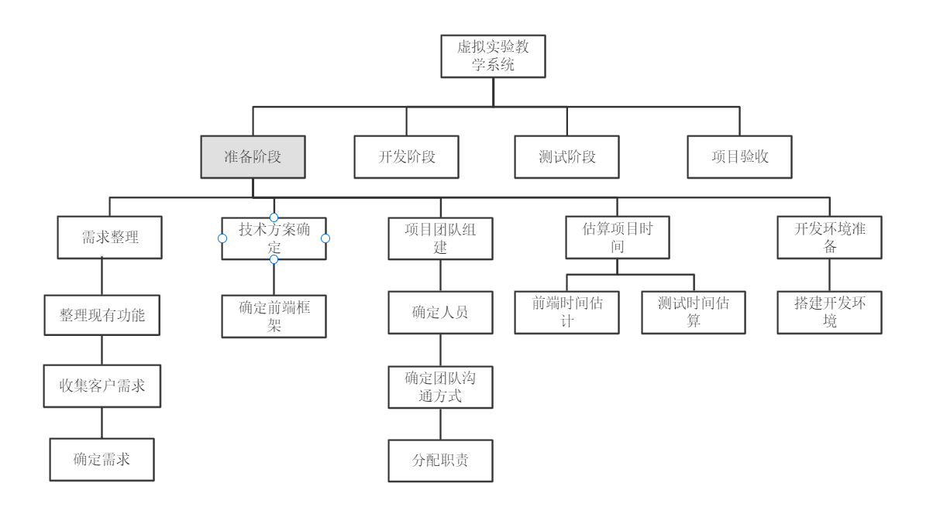
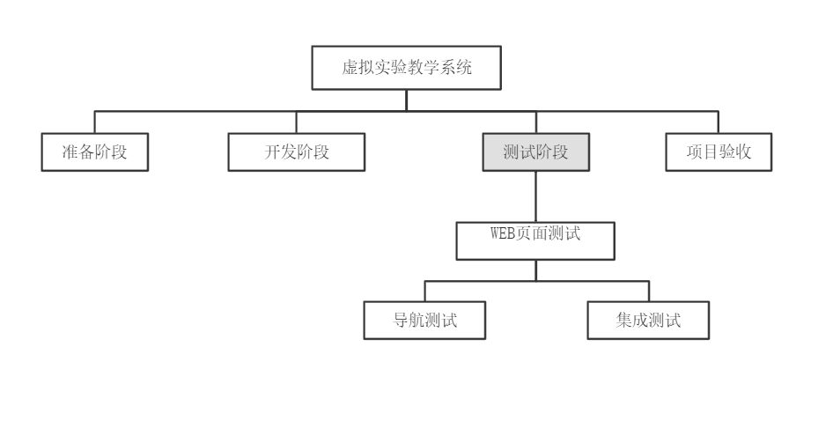
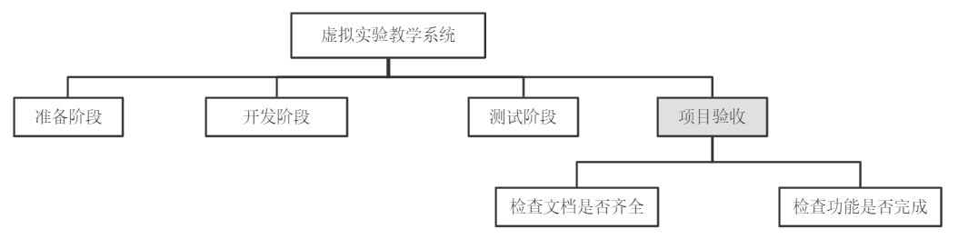
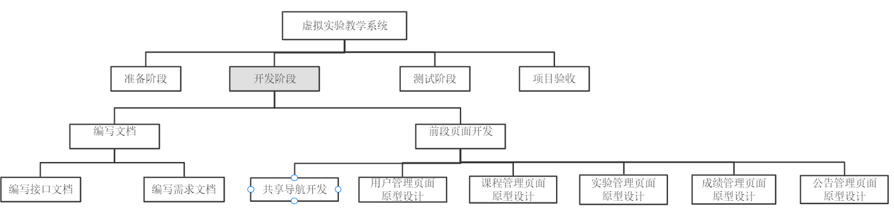
2.1 WBS
Notes:
我们构建WBS来规范项目的规划和管理、细分出项目任务。
我们根据时间把整个项目分为准备、开发、测试、验收四个阶段。

Slide 8
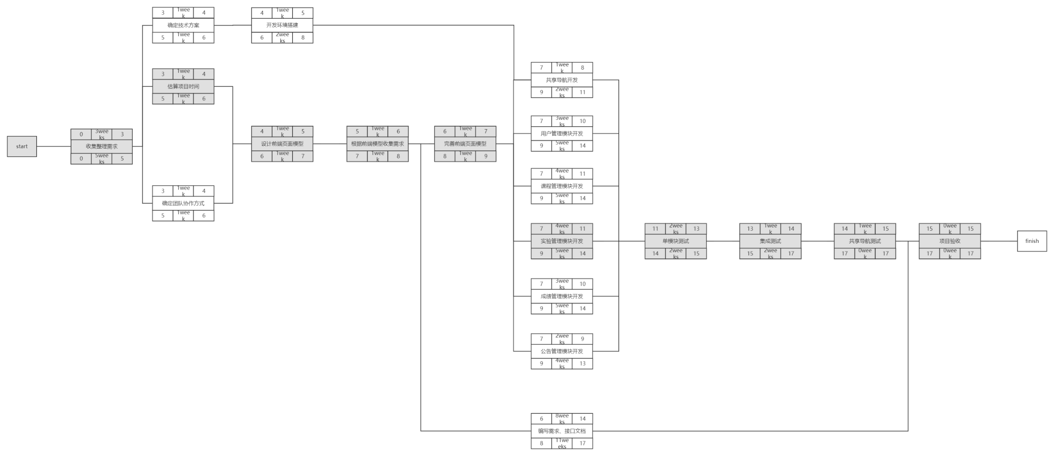
2.2 Network Diagram
Notes:
同时绘制network diagram得出wbs中各主要任务及其持续时间和时间节点，并指出关键路径。

Slide 9
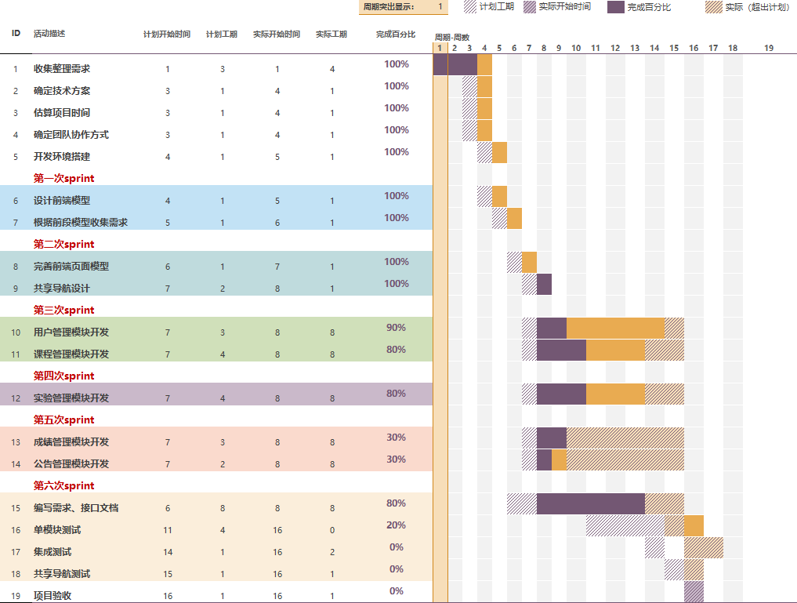
2.3 Gantt Charts
Notes:
同时使用甘特图描述我们的计划工期和实际工作进度。

Slide 10
Part 03
过程管理与监督控制
Notes:
在项目的过程管理与监督控制中，我们主要使用了图形报告工具。

Slide 11
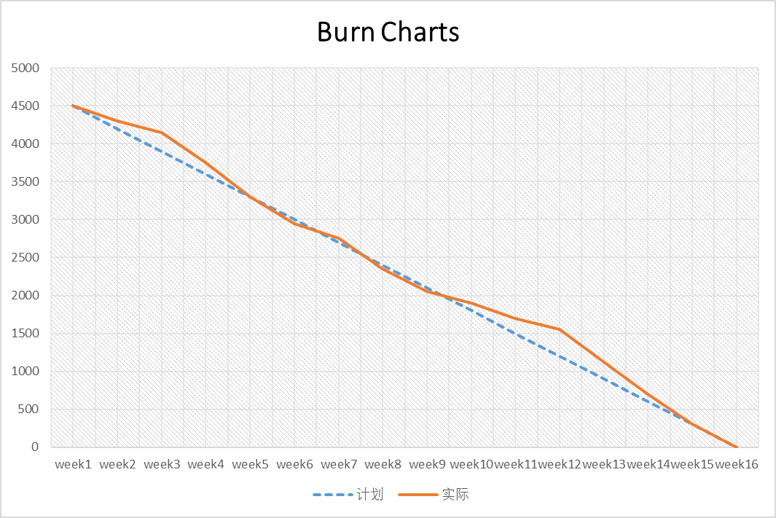
过程管理与监督控制
Burn Charts
Notes:
首先是燃尽图，在甘特图的基础上，我们绘制了项目的燃尽图，直观反映计划资源消耗和实际资源消耗。我们的项目实施情况与计划基本一致，（点一下），对于偏差部分，我们将通过挣值分析法来进一步分析

Slide 12
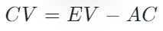
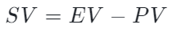
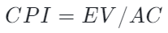
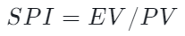
过程管理与监督控制
四个评价指标
两个差异
Earned Value Analysis(EVA)
成本差异（CV）
进度差异（SV）
三个基本量
计划价值（PV）
挣值（EV）
实际成本（AC）
绩效指标
成本绩效指标（CPI）
进度绩效指标（SPI）
Notes:
在挣值分析中有三个基本量，计划价值、挣值和实际成本。通过三个基本量，我们可以计算得到四个评价指标。

Slide 13
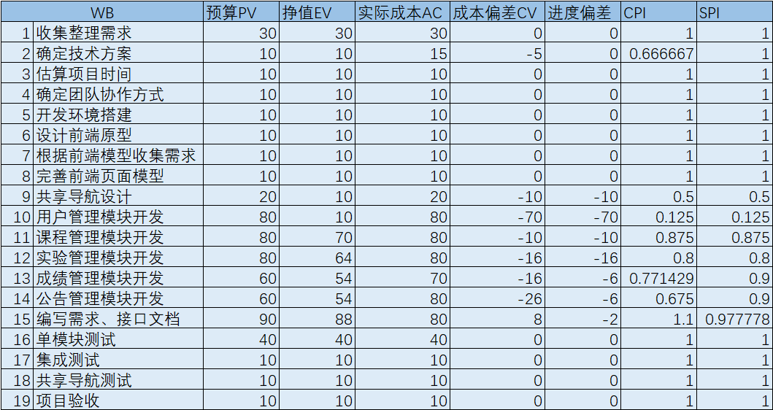
过程管理与监督控制
挣值分析表
Notes:
我们根据项目实施的甘特图以及WBS分析计算得到挣值分析表。在这个基础上，我们计算并绘制了下面的挣值分析图。

Slide 14
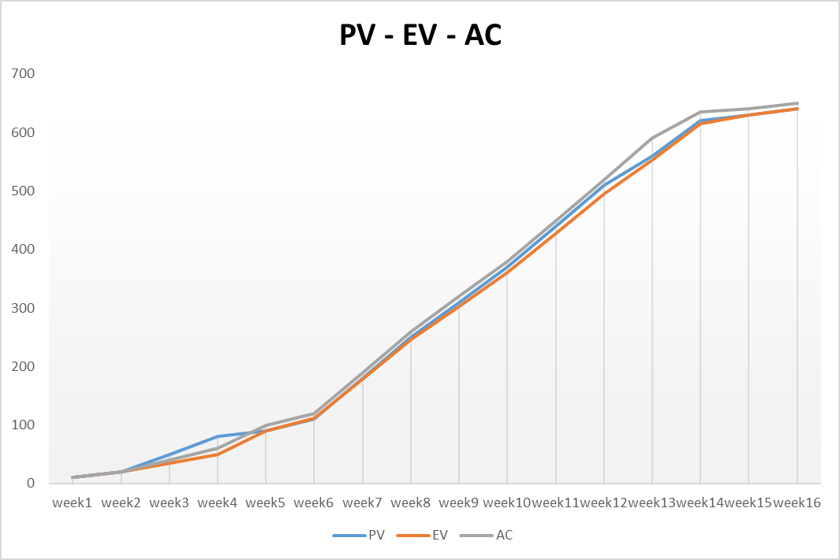
过程管理与监督控制
Notes:
这是PV-EV-AC曲线

Slide 15
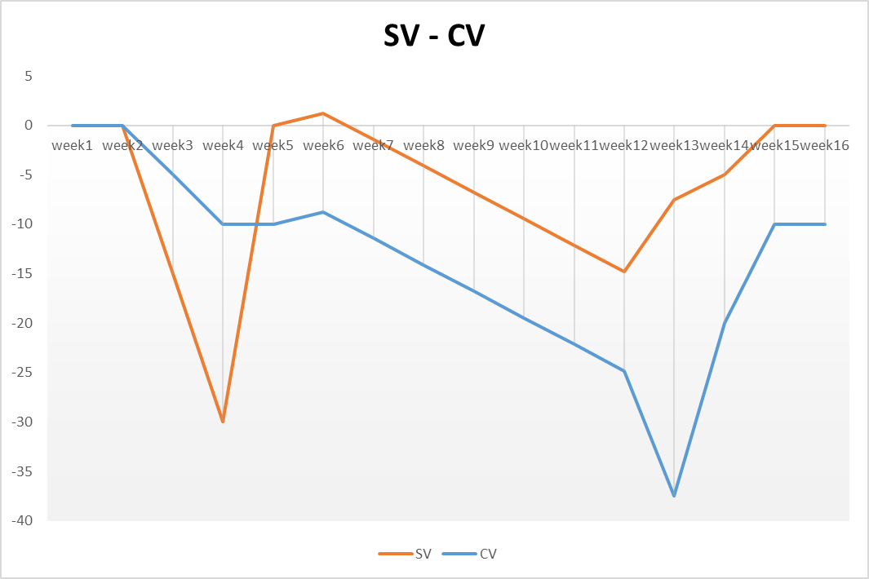
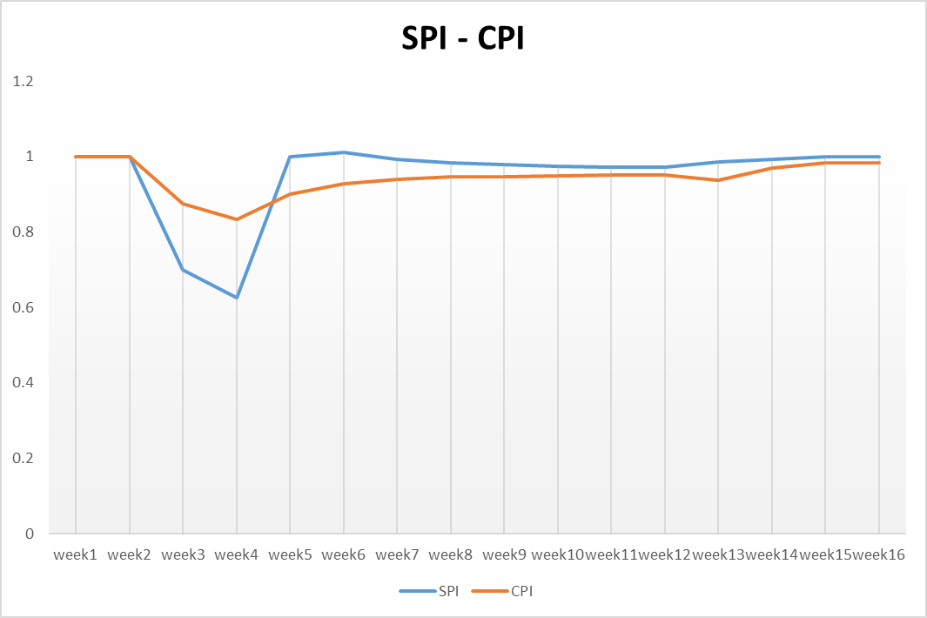
过程管理与监督控制
Notes:
我们通过四个指标进一步分析。通过SV-CV曲线可以发现，项目在第三周和第十三周左右出现了偏差，其余时间与计划几乎保持一致。
这是因为：
在前期，由于需求不够明确，导致项目落后于计划。我们及时与利益相关者召开会议，进一步明确需求，并进行记录，及时纠正。
在项目中后期，与各个小组进行对接时，出现了一些问题：如后端数据库不统一，导致了落后，我们对于这些问题进行了多次沟通与跟进，花费了比预期多的时间成本进行解决，然后追赶上了进度。
通过右边的SPI-CPI绩效曲线可以看出，我们项目在实施过程中与计划整体一致。

Slide 16
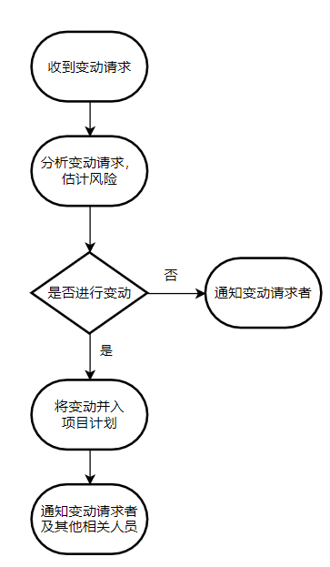
过程管理与监督控制
优先控制&变动控制
关键路径活动：系统设计、实验管理模块开发、集成测试、共享导航测试
高风险活动：课程管理模块开发、实验管理模块开发
使用关键资源的活动：集成测试
Notes:
同时，我们对项目进行了优先控制和变动控制。我们对以下重点活动实施更高级别的监管。同时使用右边的流程图对于项目中出现的变动进行控制和管理。

Slide 17
Part 04
团队管理

Slide 18
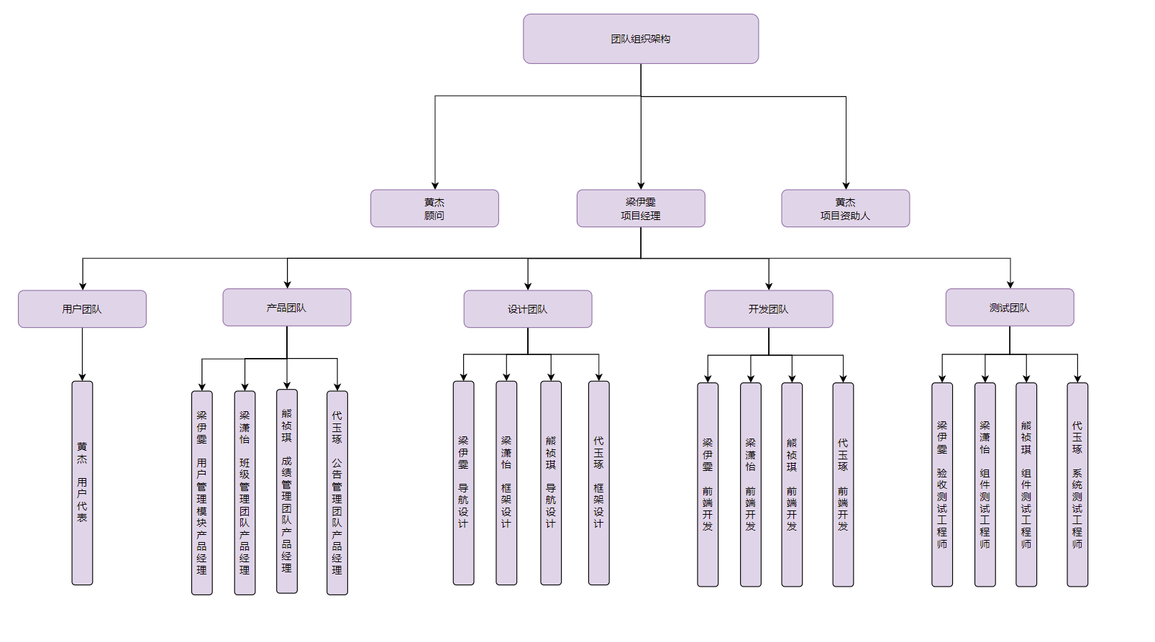
团队管理
团队合作原则
1. 紧密沟通
2. 直面冲突
3. 高效协作

Slide 19
Part 05
过程改进

Slide 20
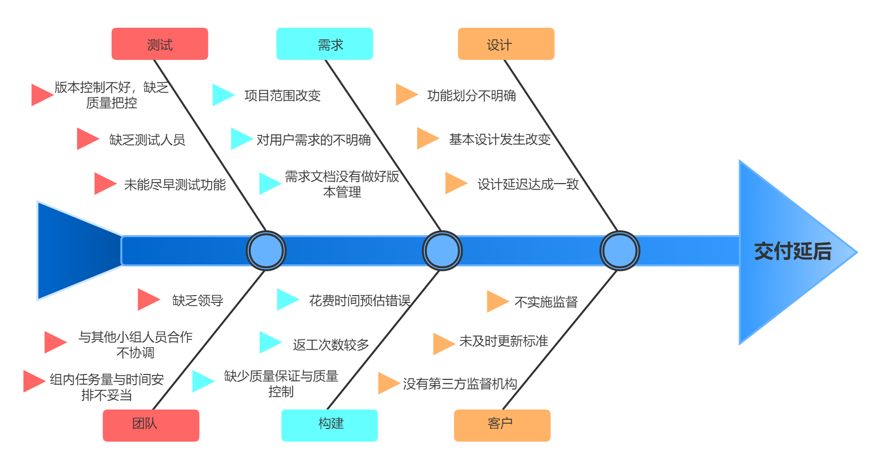
鱼骨图——分析错误
鱼骨图将根本原因与产生结果之间的关系图形化。它可以识别、探索和显示导致交付延后问题或条件的可能原因。
Notes:
在过程改进中，我们遇到的较大的问题是交付延后，为此我们绘制了鱼骨图来分析导致这一错误的原因，主要从测试、需求、设计等六个方面来进行分析

Slide 21
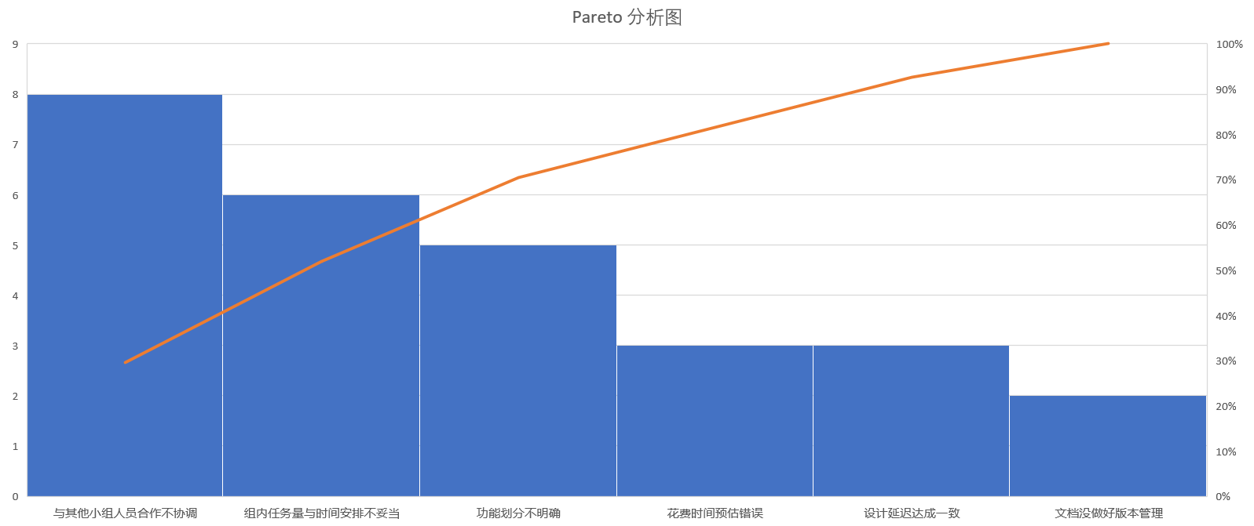
帕累托分析
错误原因 | 错误合计
与其他小组人员合作不协调 | 8
组内任务量与时间安排不妥当 | 6
功能划分不明确 | 5
花费时间预估错误 | 3
设计延迟达成一致 | 3
文档没做好版本管理 | 2
Notes:
接下来，我们又从上述的错误中筛选了比较重要的几个原因，进行帕累托分析。我们统计了这些原因产生的错误合计，绘制出了帕累托分析图，通过图形找出最重要的原因。

Slide 22
建立基本和组成的过程。对于类似的项目重复这些过程。
CMM过程改进模型
Capability Maturity Model(CMM) 是1991年卡耐基梅隆大学软件工程系提出的软件过程改进模型。
初始阶段：流程是临时的、不一致的，甚至是混乱的。很少有正式的流程，成功取决于个人的努力。这是定义流程的起点。
优化阶段
成熟度
管理阶段
可重复阶段：建立基本和组成的过程。对于类似的项目可重复这些过程。
定义阶段
定义阶段：所有过程都被很好地定义、记录、标准化，并且通常集成到整个组织的软件中。
可重复阶段
管理阶段：通过收集的有关流程质量的数据进行战略分析。软件和流程是明确量化的。
初始阶段
优化阶段：通过定性反馈实施积极主动的流程改进，有助于开发新的想法和技术。
Notes:
接下来我们使用CMM能力成熟度模型针对那些原因对我们的项目进行持续的过程改进。该模型分为5个阶段，根据不同的成熟度阶段，对项目做出不同的改进。

Slide 23
Part 06
风险管理

Slide 24
风险识别
序号 | 风险 | 分类 | Scope triangle
R1 | 时间预估发生错误 | 结构风险 | time
R2 | 前端一些组件难以实现 | 技术风险 | resource
R3 | 导航设计链接错误 | 技术风险 | resource
R4 | 代码集成问题 | 结构风险 | quality
R5 | 在编码期间更改需求规范 | 任务风险 | scope
R6 | 前端设计不满足需求 | 任务风险 | resource
R7 | 团队成员之间缺乏有效交流 | 参与者风险 | resource
检查单
头脑风暴法

Slide 25
风险评估
序号 | 风险 | 发生概率 | 危害值 | 影响值
R1 | 时间预估发生错误 | 6 | 5 | 30
R2 | 前端一些组件难以实现 | 3 | 4 | 12
R3 | 导航设计链接错误 | 2 | 7 | 14
R4 | 代码集成问题 | 7 | 8 | 56
R5 | 在编码期间更改需求规范 | 6 | 9 | 54
R6 | 前端设计不满足需求 | 5 | 7 | 35
R7 | 团队成员之间缺乏有效交流 | 2 | 8 | 16
使用Barry Boehm规定的风险系数打分，识别出两个高风险活动：R4、R5

Slide 26
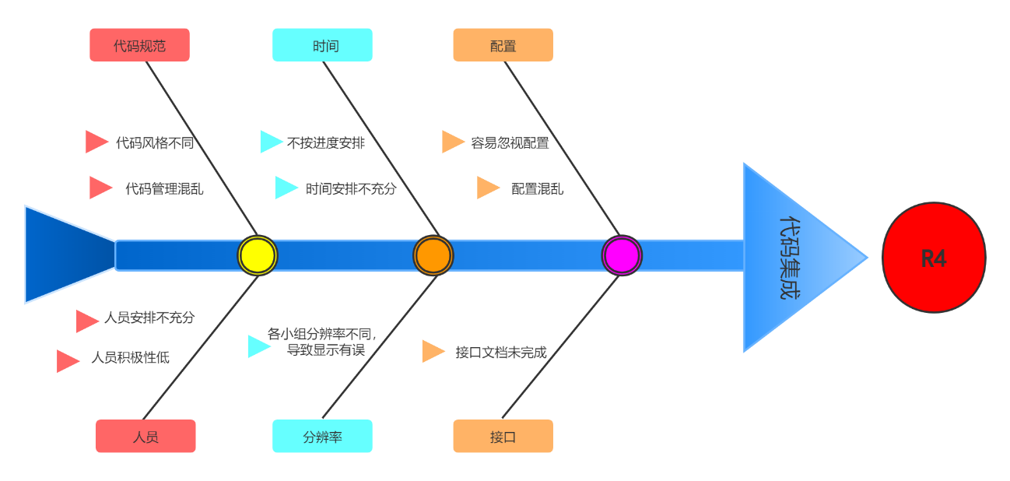
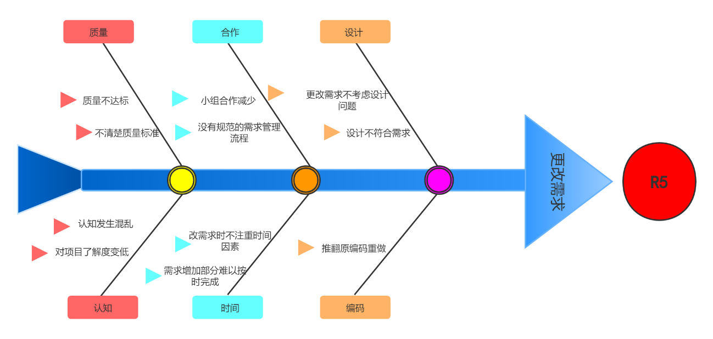
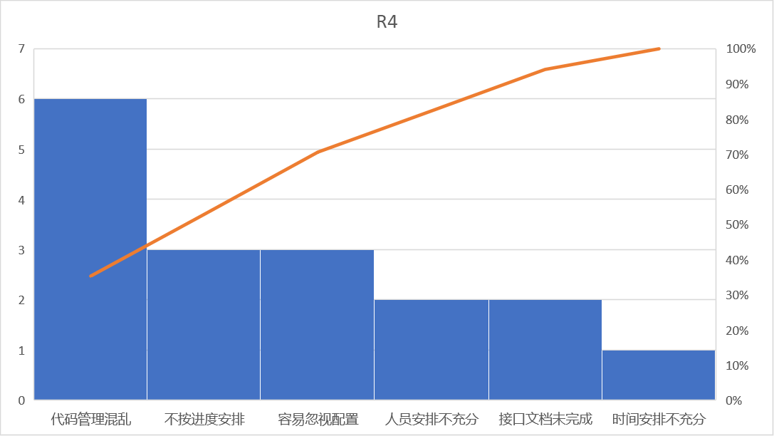
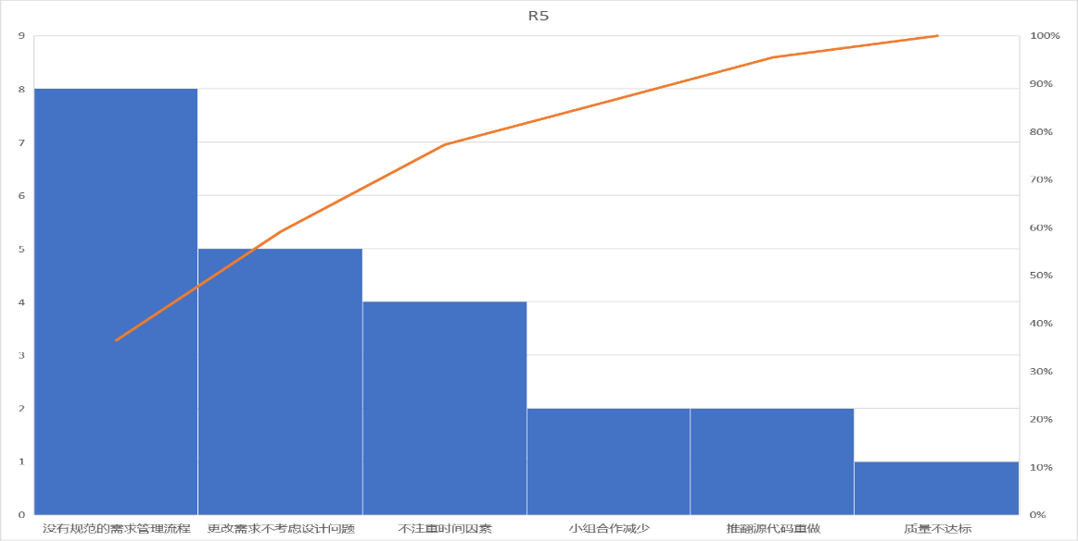
识别主要问题
代码管理混乱
没有规范的需求管理流程

Slide 27
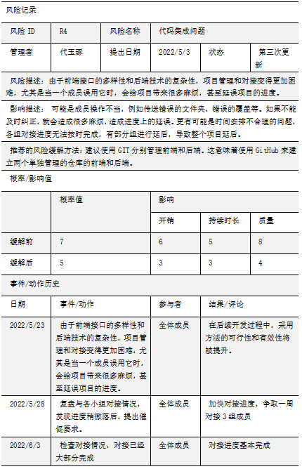
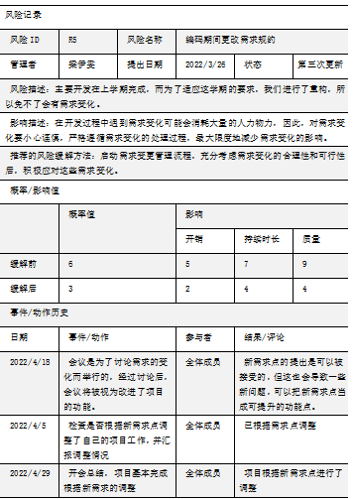
风险监控
Notes:
对于R4和R5，我们采用风险接受策略主动应对，我们希望将资源用于发生的可能性更高和危害更大的风险。

Slide 28
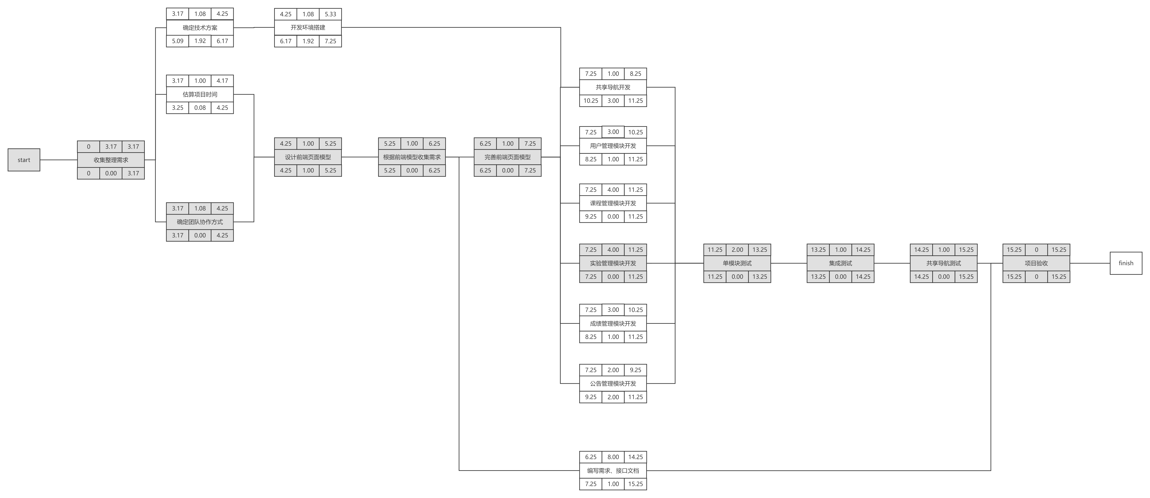
PERT分析
结论：
• 有 11% 的风险无法满足第 15 周结束的目标日期。
• 有2%的风险在第八周无法结束项目评审。
Notes:
对于R4和R5，我们采用风险接受策略主动应对，我们希望将资源用于发生的可能性更高和危害更大的风险。

Slide 29
Part 07
软件成本估算
在预算及招投标中，软件成本评估有助于制定合理的项目预算，规范招投标行为。

Slide 30
NESMA提供了三种类型的功能点估算方法，分别是：
1) 指示法：一般用于计划阶段，因为此阶段需求文件多不完善，故而只需关注逻辑文件即可。
2) 估算法：一般用于执行阶段，此时需求文件较为完善，故需要关注逻辑文件和相应的操作；
3) 详细法：主要用于详细设计完成后评估阶段，此时功能需求非常详细，可关注逻辑文件、相应操作和复杂度。
在这里，我们使用详细法。
软件规模估算
主流的功能点分析方法有：IFPUG、NESMA、COSMIC。
IFPUG面临的问题是估算成本较高，相关数据表明，超过90%的大型项目因考虑到估算成本而不使用传统的功能点方法进行估算。
COSMIC遇到的问题是，与IFPUG类似，估算成本较高；只关注数据移动，数据移动可能无法完全代表计算复杂度。
因此，我们使用NESMA功能点方法来估算软件规模，具体可以参阅《软件工程——NESMA功能规模测量方法版本2.1——使用功能点分析的定义和统计准则》（ISO/IEC 24570:2005）。
97%
NESMA提供了三种类型的功能点估算方法，分别是：
1) 指示法：一般用于计划阶段，因为此阶段需求文件多不完善，故而只需关注逻辑文件即可。
2) 估算法：一般用于执行阶段，此时需求文件较为完善，故需要关注逻辑文件和相应的操作；
3) 详细法：主要用于详细设计完成后评估阶段，此时功能需求非常详细，可关注逻辑文件、相应操作和复杂度。
我们使用详细法。
Notes:
首先是软件规模估算，主流的分析方法主要有三种，我们主要使用NESMA方法进行分析，经过分析后，我们认为详细法最适合我们的成本估算阶段。

Slide 31
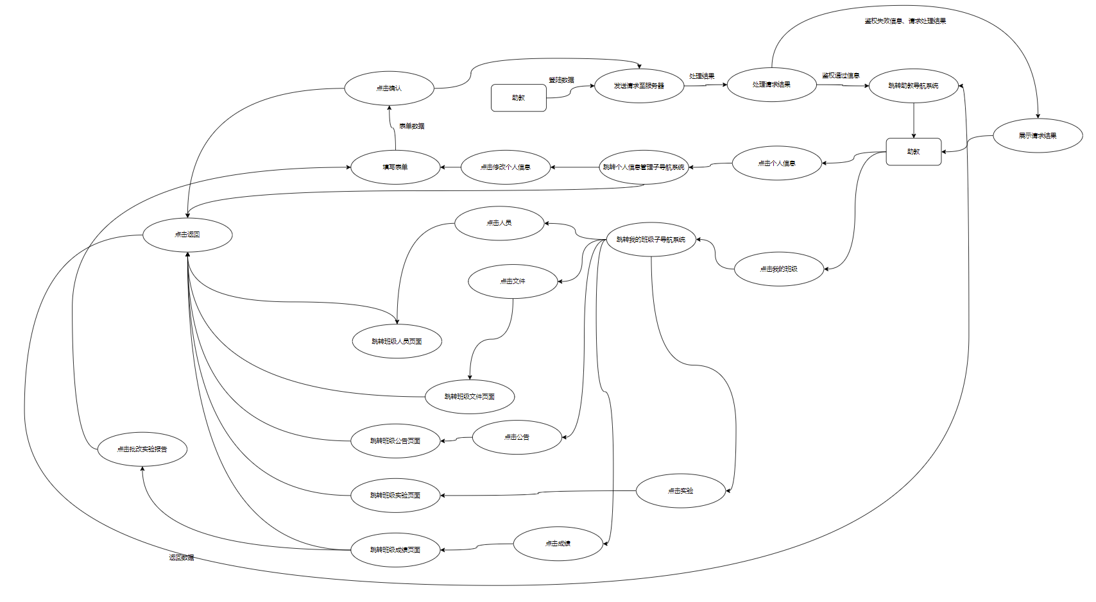
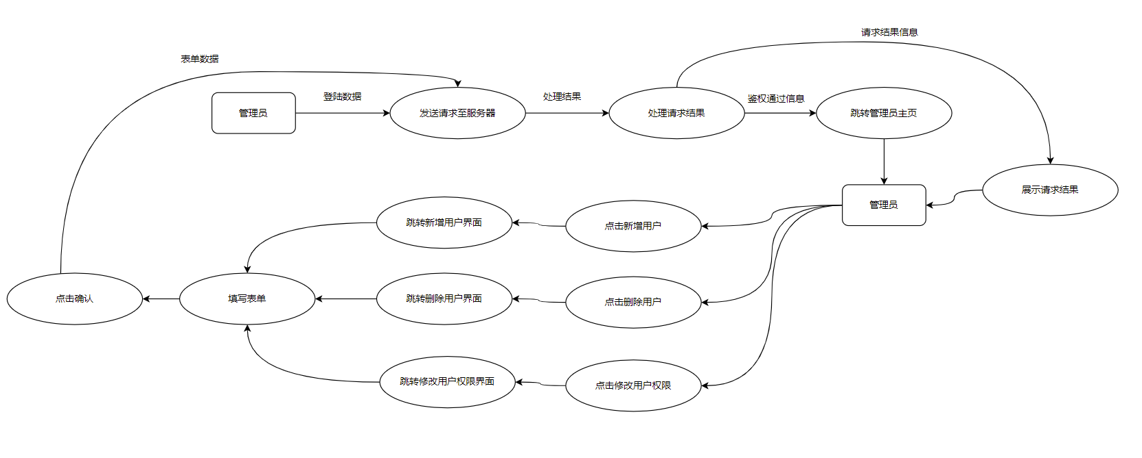
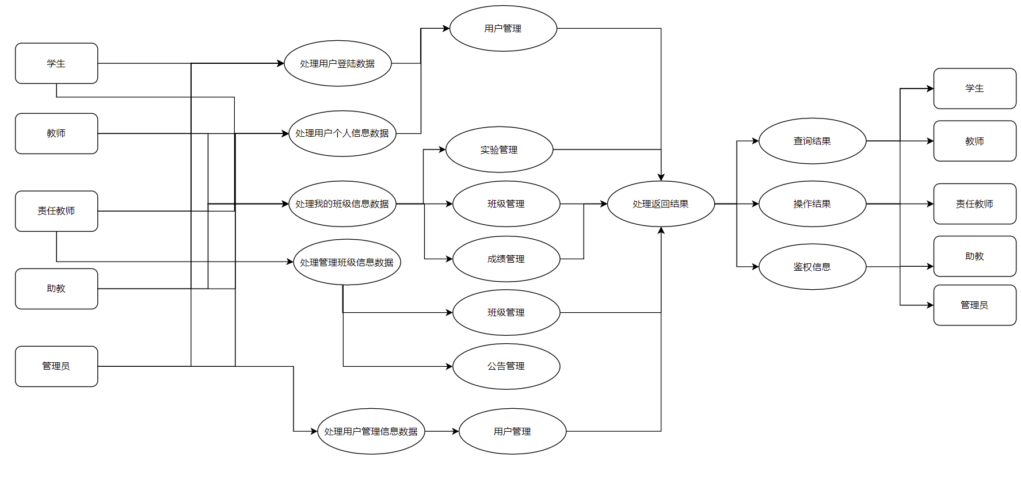
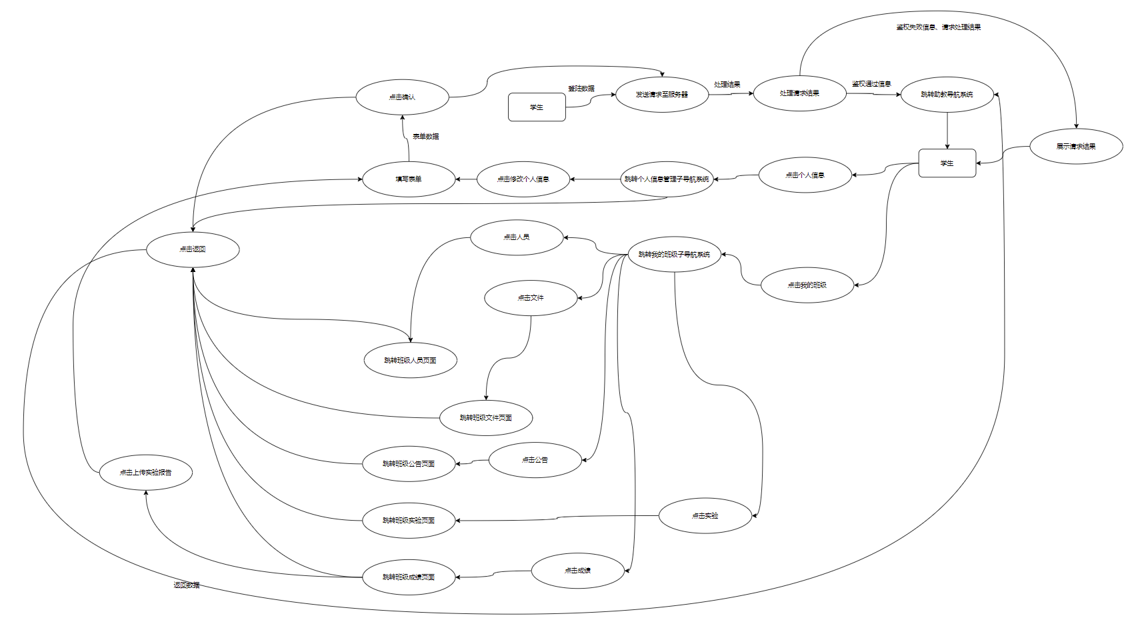
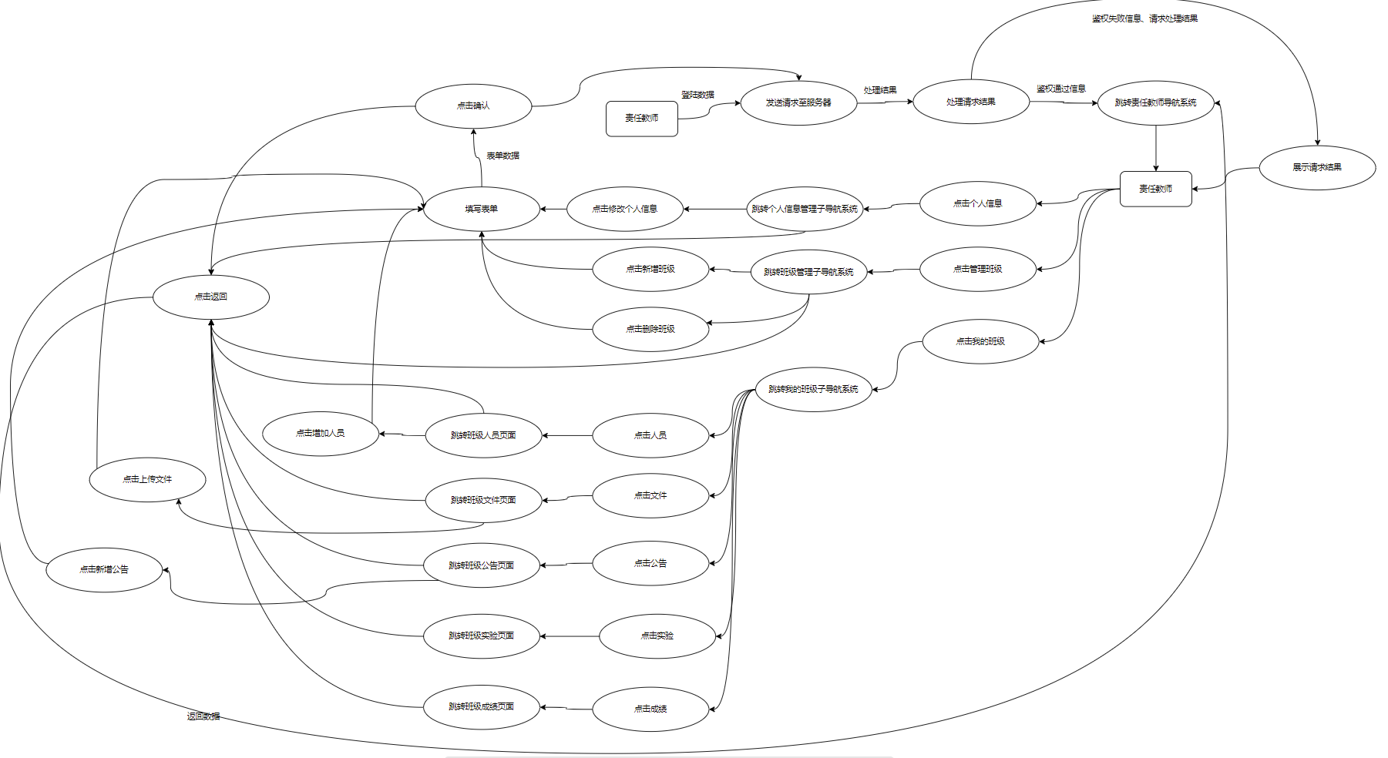
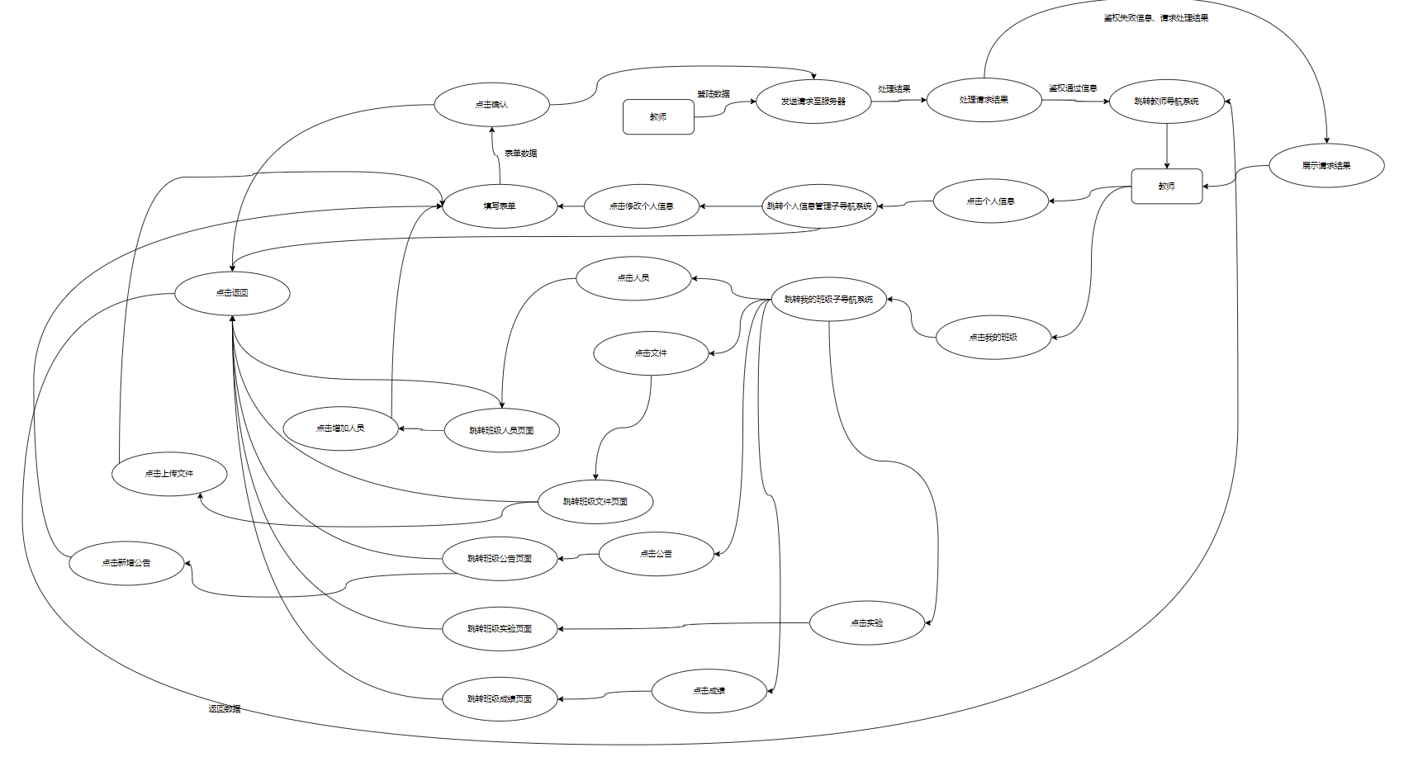
NESMA提供了三种类型的功能点估算方法，分别是：
1) 指示法：一般用于计划阶段，因为此阶段需求文件多不完善，故而只需关注逻辑文件即可。
2) 估算法：一般用于执行阶段，此时需求文件较为完善，故需要关注逻辑文件和相应的操作；
3) 详细法：主要用于详细设计完成后评估阶段，此时功能需求非常详细，可关注逻辑文件、相应操作和复杂度。
在这里，我们使用详细法。
软件规模估算
Notes:
我们首先通过绘制数据流图，进行数据功能度量

Slide 32
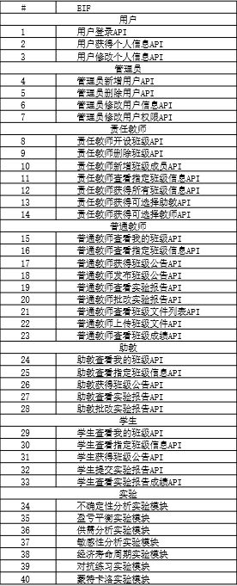
软件规模估算
内部逻辑文件ILF为空
外部逻辑文件EIF：
外部输入EI：
外部输出EO：
外部查询EQ：
1 | 用户点击登录
2 | 用户点击修改个人信息
3 | 责任教师点击新增班级
4 | 责任教师点击删除班级
5 | 责任教师点击新增班级人员
6 | 学生点击参与实验
7 | 学生点击上传实验报告
9 | 教师点击批改实验报告
10 | 教师点击上传文件
11 | 教师点击发布公告
12 | 助教点击批改实验报告
13 | 管理员点击新增用户
14 | 管理员点击删除用户
15 | 管理员点击修改用户权限
1 | 根据服务器返回值在班级成绩页面展示班级成绩
2 | 根据服务器返回值在新增班级页面中展示已经可选择教师、助教信息
1 | 根据鉴权展示用户导航系统
2 | 根据服务器返回值展示用户信息
3 | 根据服务器返回值在班级管理页面中展示已经开设班级信息
4 | 根据服务器返回值在我的班级页面展示我参与的班级
5 | 根据服务器返回值在班级人员页面展示班级人员
6 | 根据服务器返回值在班级文件页面展示班级文件
7 | 根据服务器返回值在班级公告页面展示班级公告
8 | 根据服务器返回值在班级实验页面展示班级实验
Notes:
根据数据流图，我们可以识别出内部逻辑文件、外部逻辑文件、内部输出、外部输出、外部查询等，由于我们主要负责前端部分，因此内部逻辑文件为空，外部逻辑文件主要为API，根据参数类型划分，外部输入主要为前端点击事件，外部输出主要为需要前端对API获得的数据进行计算的内容，外部查询主要为前端展示内容

Slide 33
软件规模估算
组件 | 复杂度
 | 简单 |  |  | 中等 |  |  | 复杂
 | 计数 | 复杂度 | 功能点数 | 计数 | 复杂度 | 功能点数 | 计数 | 复杂度 | 功能点数 | 未调整功能点数
EI | 15 | 3 | 45 | 0 | 4 | 0 | 0 | 6 | 0 | 45
EQ | 7 | 3 | 21 | 1 | 4 | 4 | 0 | 6 | 0 | 25
EO | 2 | 4 | 8 | 0 | 5 | 0 | 0 | 7 | 0 | 8
ILF | 0 | 7 | 0 | 0 | 7 | 0 | 0 | 15 | 0 | 0
ELF | 39 | 5 | 195 | 0 | 7 | 0 | 0 | 10 | 0 | 195
未调整功能点数 |  |  |  |  |  |  |  |  |  | 273
Notes:
根据以上数据，综合每一项的复杂程度进行归类，我们可以生成计算未调整功能点所需要的表格，于是可以得到未调整功能点数为273.

Slide 34
DI评估指标
软件规模估算
影响程度 | 无影响 | 影响很小 | 有一点影响 | 重要 | 比较重要 | 很重要
 | 0 | 1 | 2 | 3 | 4 | 5
DI评估指标
# | 因子 | 等级
1 | Requirement for reliable backup and recovery | 5
2 | Requirement for data communication | 3
3 | Extent of distributed processing | 0
4 | Performance requirements | 4
5 | Expected operational environment | 2
6 | Extent of online data entries | 1
7 | Extent of multi-screen or multi-operation online data input | 4
8 | Extent of online updating of master files | 2
9 | Extent of complex inputs, outputs, online queries and files | 4
10 | Extent of complex data processing | 3
11 | Extent that currently developed code can be designed for reuse | 3
12 | Extent of conversion and installation included in the design | 3
13 | Extent of multiple installations in an organization and variety of customer organizations | 4
14 | Extent of change and focus on ease of use | 5
SUM |  | 43
根据TDI计算调整因子（VAF）：
VAF=0.65 +TDI*0.01=0.65+43*0.01=1.08
根据未调整功能点和调整因子计算已调整功能点：
FPC = UFP * VAF=1.08* 273=294.84
得到项目通过NESMA方法计算得到的功能点总数为294.84 FP
Notes:
之后，进行系统特征因子的计算，针对14项系统基本特征对系统的重要程度进行评估，得出每项特征的影响程度值（DI）.
通过上表可知，总影响程度合计为43。
根据TDI计算调整因子（VAF）：
VAF=0.65 +TDI*0.01=0.65+43*0.01=1.08
根据未调整功能点和调整因子计算已调整功能点：
FPC = UFP * VAF=1.08* 273=294.84
得到项目通过NESMA方法计算得到的功能点总数为294.84 FP

Slide 35
DI评估指标
软件工作量估算
软件工作量估算方法主要有：类比法、类推法、方程法。一般情况下估算软件工作量应由规模估算的结果作为输入，然后采取方程法进行估算。因此，在这里，我们使用方程法进行估算。
根据中国电子技术标准化研究院发布的《2020年中国软件行业基准数据》，我们得到软件开发生产率如下：
软件开发生产率详细信息（单位：人时/功能点）
P10 | P25 | P50 | P75 | P90
2.30 | 3.99 | 7.19 | 12.48 | 17.44
针对基准数据，我们取p25、p50、p75的生产率，计算区间范围和最可能值。
未调整工作量=生产率*已调整功能点数量
由此可以得到未调整工作量UE的最低值是1176.41ph，最高值为3682.55ph，中值为2119.90ph。

Slide 36
DI评估指标
软件工作量估算
依据《软件研发成本度量规范》标准中方程法描述，计算公式如下:
工作量=未调整工作量*软件调整因素*开发调整因素
在行业方程法中，软件调整因素包括:业务领域调整因子、应用领域调整因子、质量要求调整因子、完整性级别调整因子，使用如下公式计算：
软件调整因素=业务领域调整因子*应用领域调整因子*质量要求调整因子*完整性级别调整因子。
因为是预算阶段，其中开发调整因素无法确定，因此预算小组采用缺省开发调整因素为1。
预算小组根据软件系统特征，查表获得各调整因子如下表:
根据参数表，计算调整后的工作量最低值是6.69pm，最高值为20.94pm，中值为12.06pm。
业务领域调整因子 | 1.00
应用领域调整因子 | 1.00
质量要求调整因子 | 1.00
完整性级别调整因子 | 0.99
软件调整因素 | 1.00*1.00*1.00*0.99 = 0.99

Slide 37
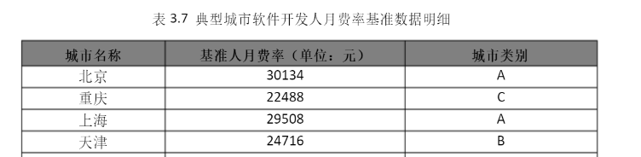
DI评估指标
软件开发成本估算：依据工作量估算结果和平均人力成本费率计算
根据《软件研发成本度量规范》，预算小组确认该项目费用计算公式为：
成本=工作量*人月费率+直接非人力成本
基于《2020年中国软件行业基准数据》，上海市软件开发基准人月费率为29608元/人月。其中人月费率包括直接人力成本、间接人力成本和间接非人力成本。
本项目无差旅费，但存在购买设备等直接非人力成本。
预算小组根据上海市人月费率，确定项目软件开发成本的范围为：最低值为600077.52元，最高值为1021991.52元，中值759072.48为元。
设备及工具购置
计算机与网络设备 | 14台 | 28万（20000元/工位，14人）
办公家具 | 14人 | 4.2万（3000元/工位，14人）
空间资源
办公场地 | 400平米 | 8万（200元/平米）
合计 |  | 40.2万

Slide 38

DI评估指标
软件开发成本估算：依据规模估算结果和规模综合单价计算
根据国家标准GB/T 36964-2018，项目的开发成本也可以用以下公式计算：
SDC=P*S+DNC
式中各个参数含义如下：
SDC：软件开发成本，单位为元;
P：规模综合单价,单位为元每功能点(元/FP);
S：软件规模,单位为功能点(FP);
DNC：直接非人力成本，单位为元。
在这个公式中，直接人力成本和间接成本的总和可以用软件规模和软件规模综合单价得到，即从功能点和每功能点价格所得。
根据中国软件行业的基准数据CSBMK-2020，北京地区软件开发行业功能点单价基准为1245.19元/功能点。
根据每月成本率的对应关系率，上海的功能点的单价计算为：
1245.19*29508/30134=1219.32元
根据公式，计算得出开发成本为761504.31元

Slide 39
DI评估指标
软件开发成本估算：交叉验证
用这两个公式计算的软件开发成本分别为759072.48（取中值）元和开发成本为761504.31元。我们计算得出，两种估算方法的结果之间的误差小于10%，在允许的范围内，表明开发成本估算的结果是有效的。
我们把两个结果的平均值作为最终的估计开发成本为:
（759072.48+761504.31）/2=760288.40元

Slide 40
Part 08
项目预算
项目预算假设、初始预算投入以及还款策略

Slide 41

DI评估指标
项目预算
预算假设
根据成本估算，本系统的预算组成部分如下所示：
• 本项目规划期共为五年，预计建设期为一年，经营期为四年
• 同时进行贷款和短期借款，贷款年利率为8.00%，短期借款年利率为4.75%。

Slide 42
DI评估指标
项目预算
初始预算投入
本项目开发人员第1年（建设期）在岗人数为10人，后面4年（经营期）在岗人数为4人。综合人工成本为15万元/人年。本项目在计算预算时除人员工资外还需要考虑的费用如右表所示。
根据右表和计算出的成本，本项目在建设期和经营期内的项目建设投资预算表如下：
费用 | 单价 | 总价 | 备注
设备及工器具购置费 |  | 40.2
办公场地二次装修及布线 | (400平米，200元/平米) | 8 | 办公楼人均建筑面积为26-30平米
计算机与网络设备 | (20000元/工位，14人) | 28
办公家具 | (3000元/工位，14人) | 4.2
项目开办费 |  | 15
建设单位管理费 |  | 10
基本预备费为1.1+1.2+1.3之和的10% |  | 21.52
项目/年份 | 建设期 | 经营期
 | 1 | 1 | 2 | 3 | 4
建设投资 | 415.2 | 60 | 60 | 60 | 60
软件开发与运维费 | 150 | 60 | 60 | 60 | 60
软件平台与应用软件开发费 | 150
软件增强开发与运维费 | 0 | 60 | 60 | 60 | 60
设备及工器具购置费 | 40.2
工程建设其他费用 | 25 | 0 | 0 | 0 | 0
项目开办费 | 15
建设单位管理费 | 10
基本预备费 | 200
项目建设投资合计 | 415.2 | 60 | 60 | 60 | 60

Slide 43
DI评估指标
项目预算
序号 | 项目/年份 | 1 | 2 | 3 | 4 | 5
1 | 借款
1.1 | 年初贷款本金余额 | 0 | 135 | 135 | 135 | 135
1.2 | 年初短期借款本金余额 | 0 | 7 | 0 | 0 | 0
1.3 | 当年贷款 | 135 | 0 | 0 | 0 | 0
1.4 | 当年短期借款 | 7 | 0 | 0 | 0 | 0
1.5 | 当年应计利息 | 5.57 | 11.13 | 10.8 | 10.8 | 10.8
1.6 | 当年贷款还本付息
 | 其中： 还本 | 0 | 0 | 0 | 0 | 135
 | 付息 | 5.4 | 10.8 | 10.8 | 10.8 | 10.8
1.7 | 当年短期借款还本付息
 | 其中： 还本 | 0 | 7 | 0 | 0 | 0
 | 付息 | 0.17 | 0.33 | 0 | 0 | 0
1.8 | 年末贷款本金余额 | 135 | 135 | 135 | 135 | 0
1.9 | 年末短期借款本金余额 | 7 | 0 | 0 | 0 | 0
2 | 还本资金
2.1 | 利润 | -5.57 | 51.54 | 116.68 | 197.54 | 187.34
2.2 | 折旧 | 0 | 7.64 | 7.64 | 7.64 | 7.64
2.3 | 摊销 | 0 | 47 | 59 | 71 | 83
2.4 | 短期借款 | 7 | 0 | 0 | 0 | 0
3 | 还本资金合计 | 1.43 | 106.18 | 183.31 | 276.18 | 277.98
 | 计算指标：
 | 利息备付率 | 0 | 11.27 | 19.88 | 29.8 | 29.8
 | 偿债备付率 | 0 | 6.47 | 17.97 | 26.57 | 1.98
还款策略
本项目采用一次还本，分期付息的还款策略。第一年先向银行贷款135万，短期借款7万。每年付一次总利息，在第五年时还本付息。
因为一次性还本付息对借款人的还款能力要求较高，逾期风险也较大，项目未盈利时获取资金渠道和数额有限，所以我们采取一次还本，分期付息的还款策略。

Slide 44
Part 09
定价策略
定价分析、确定市场需求、估计成本、竞争者的成本价格和提供物、选择定价方法、选定初步价格、修订价格

Slide 45
定价分析
项目的定价目标一般由生存、当期利润最大化、市场份额最大化、产品质量优化组成
我们在考虑定价时主要考虑以下四个因素：
开发新产品、提高市场份额
在现有市场中，提高市场份额
在现有市场中，努力增加利润
确保覆盖成本，并获得目标利润

Slide 46
确定市场需求
选择定价方法
选择差别定价法和阶段定价法为基础制定定价策略
选择此方法的原因如下：
我们项目主要目标群体为师生，因此在导航设计上应该充分结合师生使用心理，合理规划页面导航设计，最大程度满足其需求。
1、本项目有一定的学校支持，能保持一定的市场份额。
2、软件产品开发成功后，不受上游供应商的影响，项目成员可以根据市场环境和目标需求自行定价。

Slide 47
确定价格
产品版本 | 价格（元/年）
学生版 | 0
教师版 | 800
助教版 | 700
50%
2-4年
预计在运营期第2-4年，预期用户数增加50%，产品价格保持不变，继续吸引用户，增加市场份额，同时推出额外服务。 第5年将适当提高产品价格。
产品版本 | 价格（元/年）
学生版 | 0
教师版 | 1000
助教版 | 800
额外服务 | 360
第5年

Slide 48
Part 10
财务分析
项目规划期5年。其中开发部署期1年，维护运营4年 费用效益分析法

Slide 49
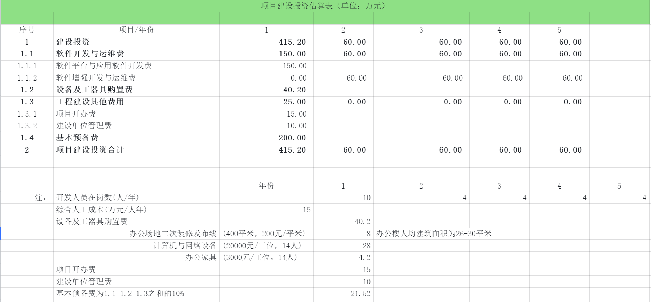
建设投资估算表
第1年需要开发人员10人，2-5年运营维护人员4人。综合人工成本15万元/人年。办公场地为办公楼，400平米。计算机与网络设备为20000元/人，办公家具为3000元/人

Slide 50
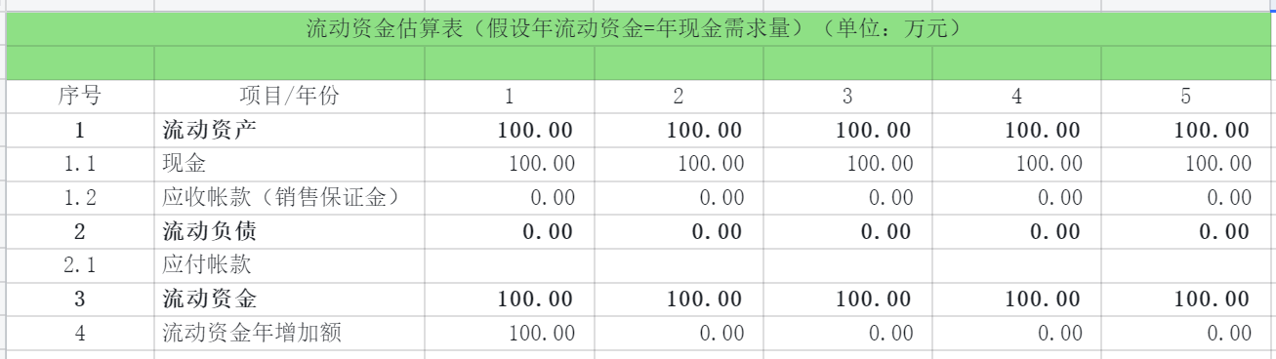
流动资金估算表
年流动资金与年现金需求量相等，为100万元

Slide 51
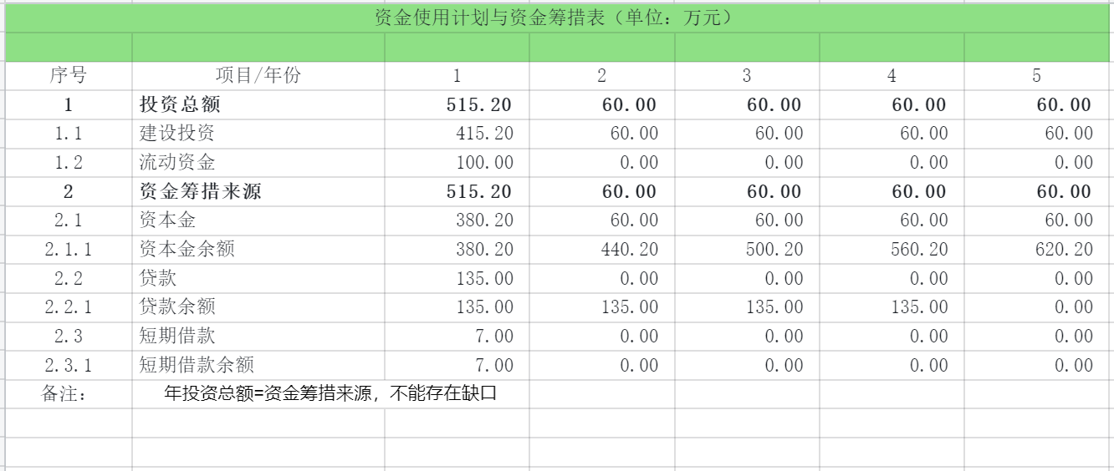
资金使用计划与资金筹措
本金为380.2万元，长期贷款135万元，短期贷款7万元

Slide 52
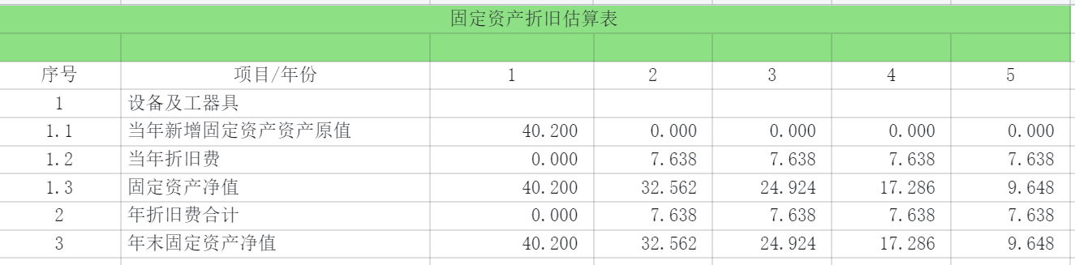
固定资产折旧估算表
使用线性折旧法进行折旧评估，折旧率19%，残值率5%，折旧期限为5年

Slide 53
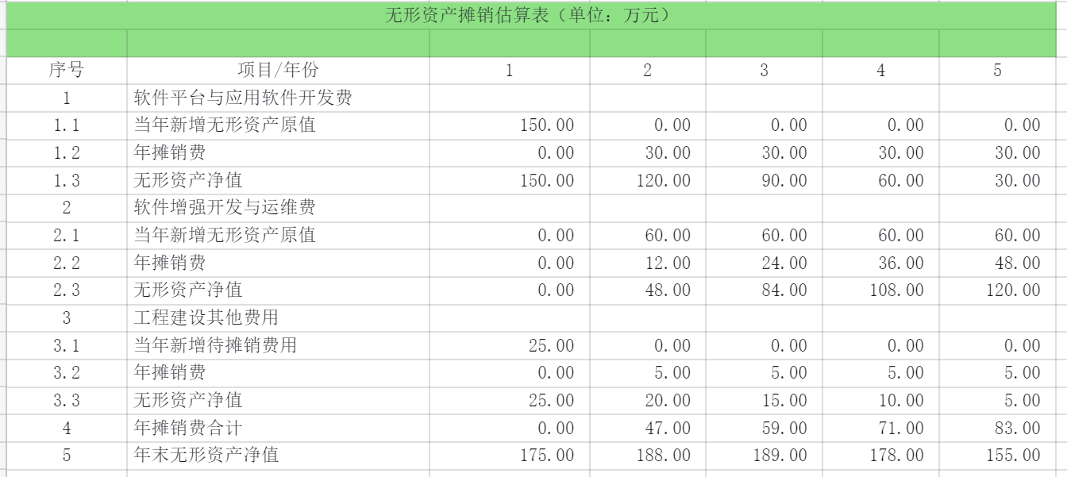
无形资产摊销估算表
摊销年限设置为5年，无残值。该笔费用在项目第一年按照半年计算摊销费，摊销率设置为20%。

Slide 54
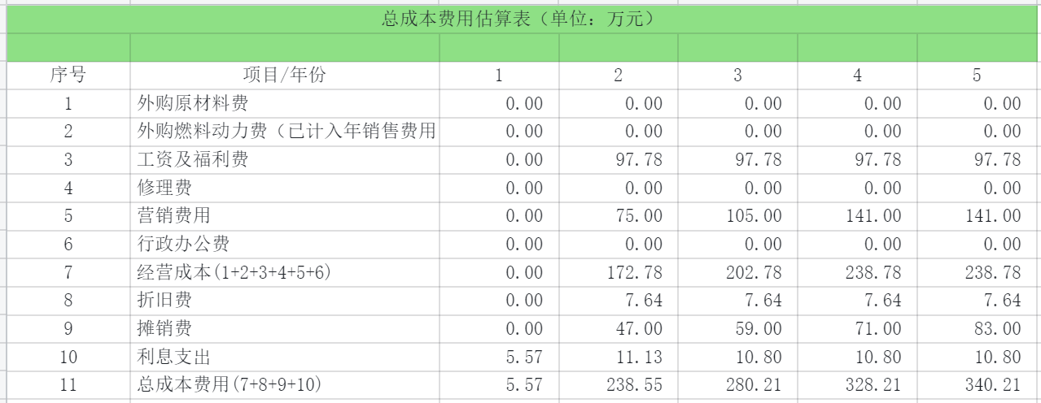
总成本费用估算表
人均底薪标准按照9.6万元/年计算，附加五险一金率为底薪的45%。营销费用按照销售收入的25%计算，月度行政办公经费由于过少，算入营销费用中。

Slide 55
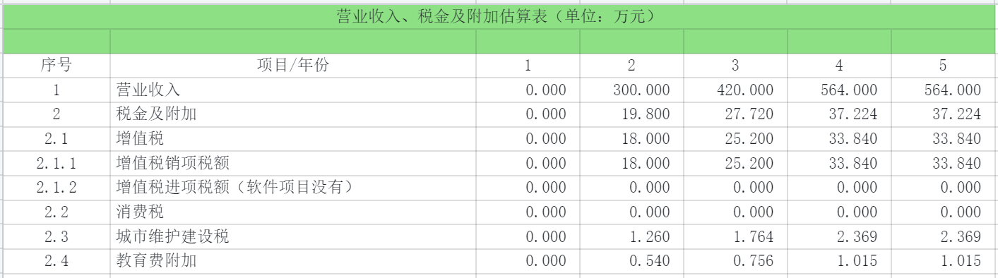
营业收入、税金及附加估算表
增值税按照销售收入的6%计算，城市建设维护税按照增值税的7%计算，教育费附加按照增值税的3%计算。

Slide 56
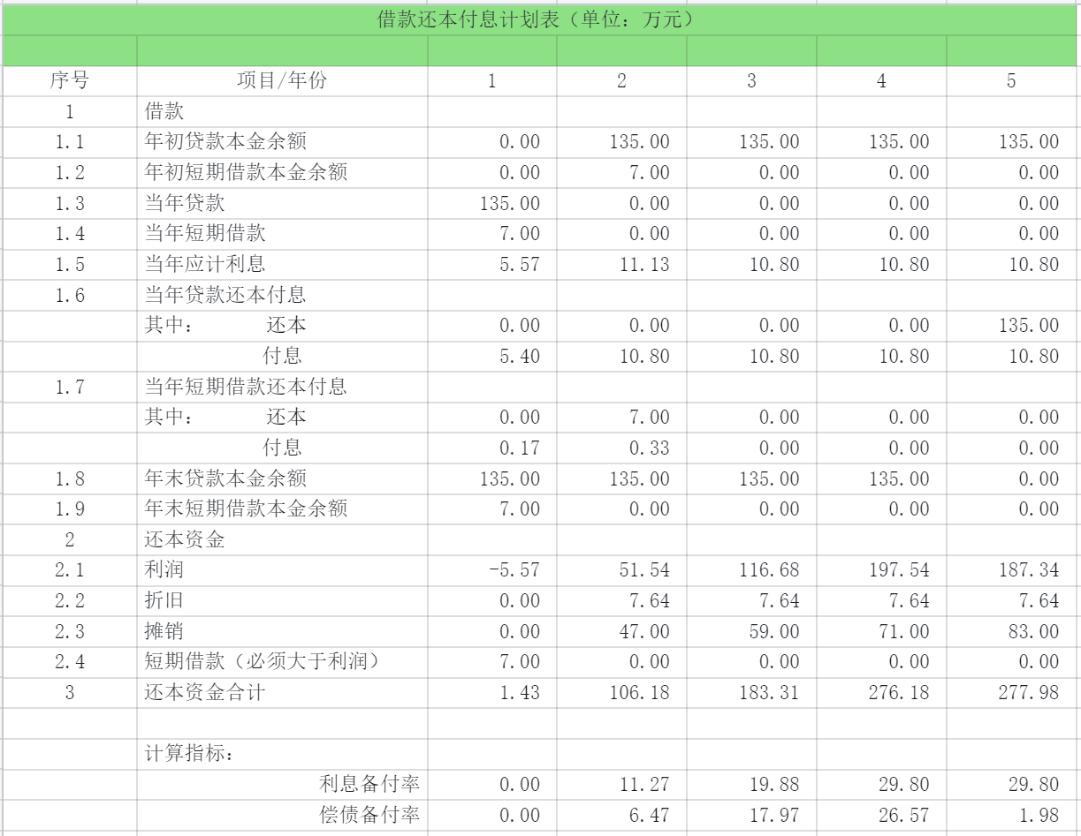
借款还本付息计划
长期贷款利率8%，短期借款利率4.75%

Slide 57
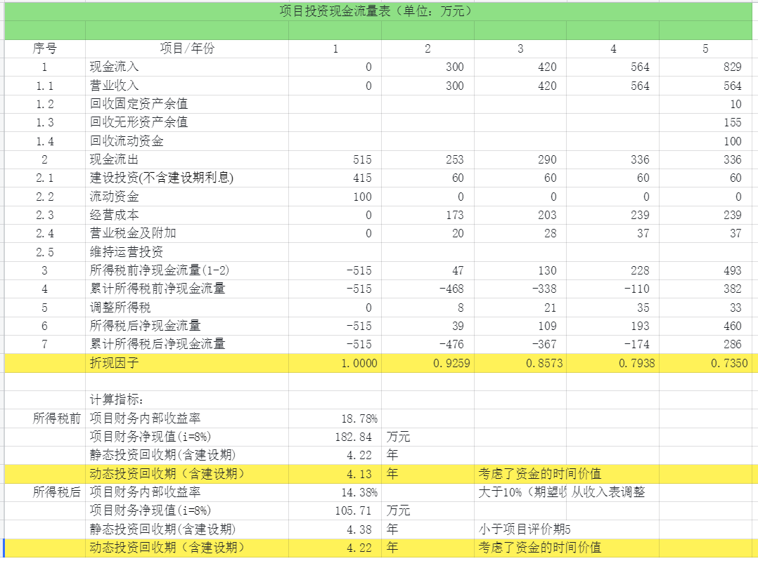
项目投资现金流量表
通过指标可以看出我们的所得税前与所得税后的收益率均大于期望收益率，财务净现值大于0，静动态投资回收期，包括建设期，均短于项目评价期。项目经济合理。

Slide 58
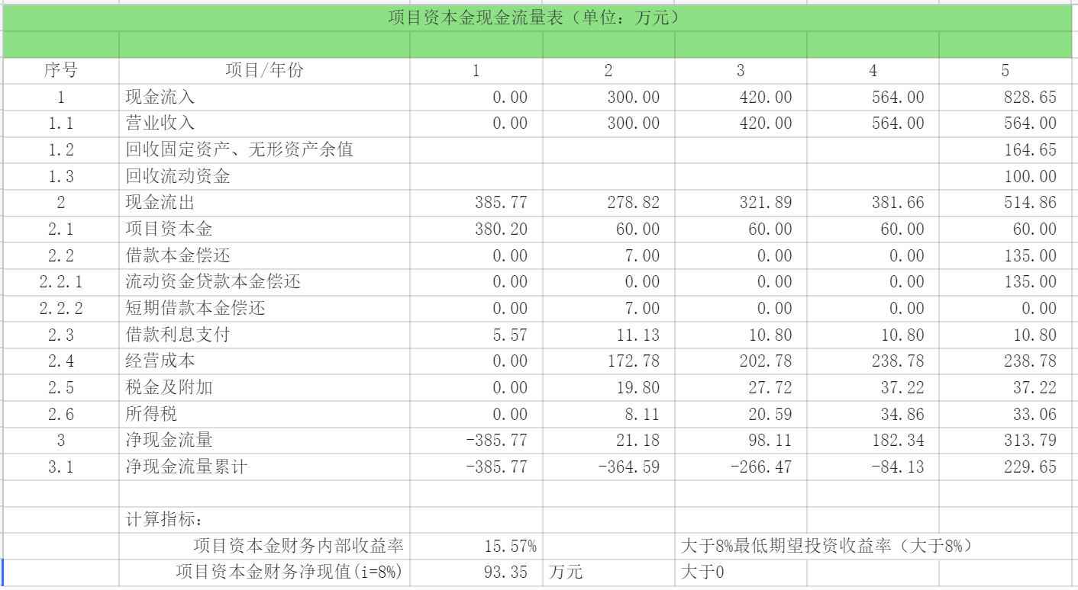
项目资本金现金流量表
内部收益率15.57%，大于最低期望投资收益8%。项目资本金财务净现值折现率8%，计算得到为93.35万元，大于零。能够实现盈利。

Slide 59
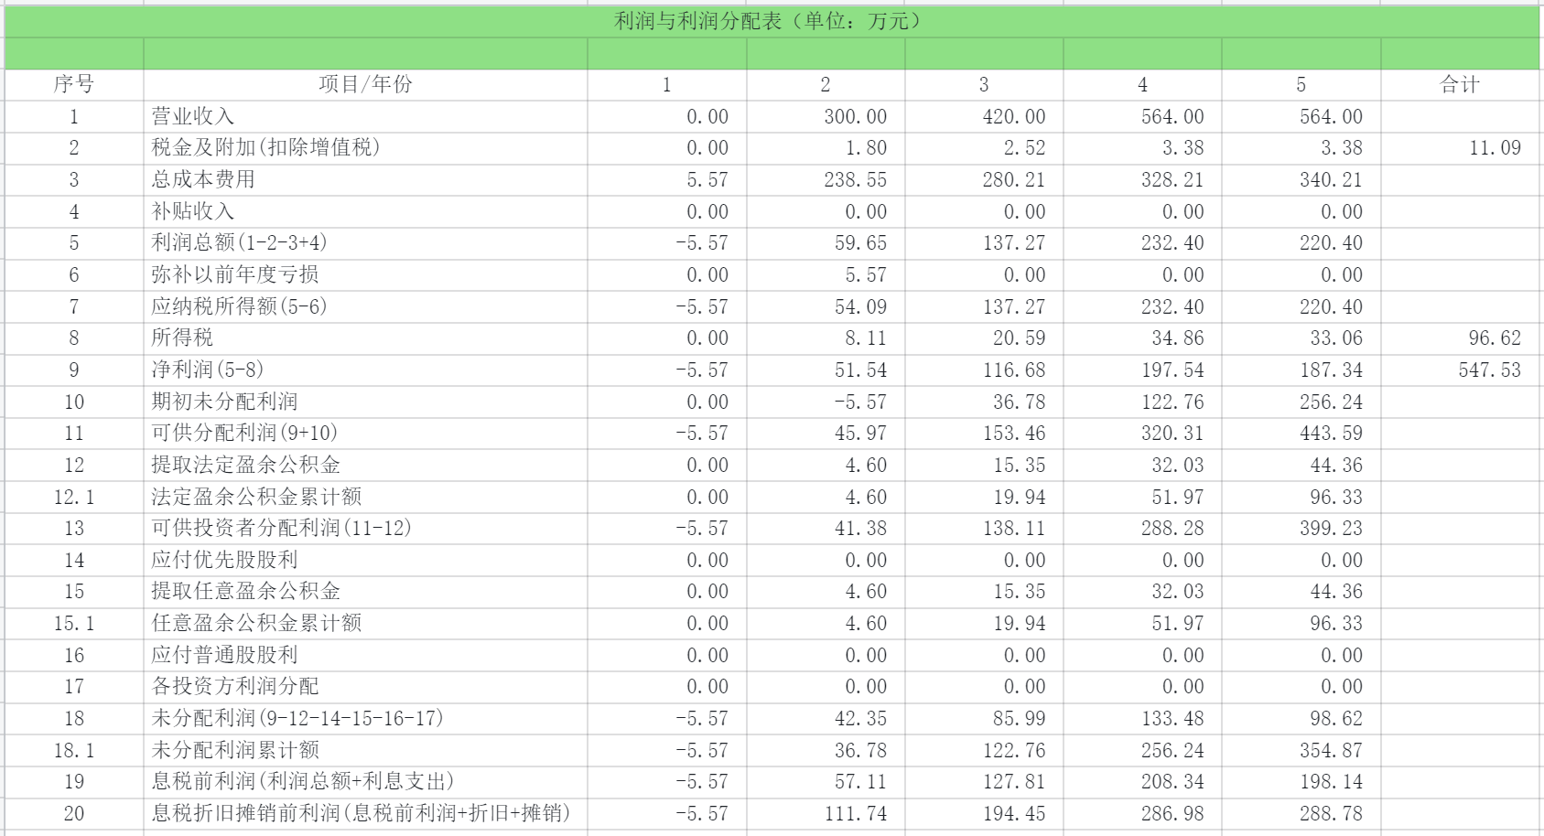
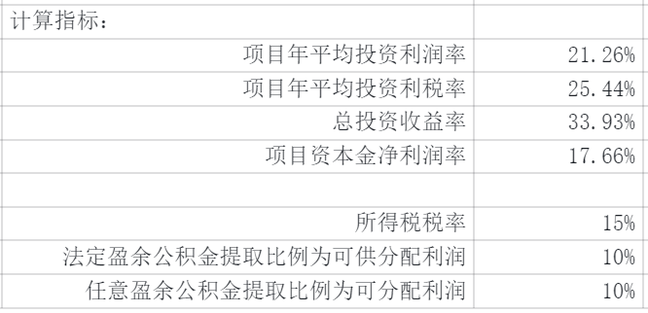
利润表与利润分配

Slide 60
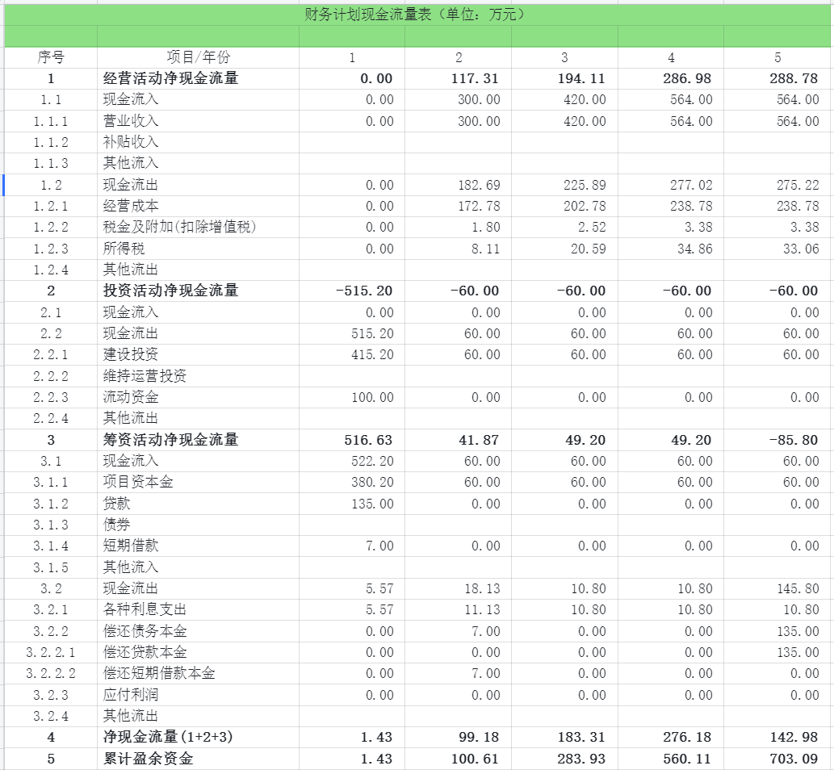
财务计划现金流量

Slide 61

资产负债表的财务基本报表
资产负债率年平均值为13.15%，相对较低，项目经济基本可行

Slide 62
Part 11
敏感性分析
单因素

Slide 63





单敏感性分析
分析变量：
营业收入、建设投资、
运维成本、人员成本
评价指标：
内部收益率
变量变化范围：
-15%~15%

Slide 64
Part 12
原型展示

Slide 65

原型演示
分析变量：
营业收入、建设投资、
运维成本、人员成本
评价指标：
内部收益率
变量变化范围：
-15%~15%

Slide 66
感谢观看
实验教学管理系统
汇报小组：12组
小组成员： 1951095 梁伊雯 1951104 熊祯琪 1951567 梁潇怡 1952335 代玉琢
Notes:
以上就是我们小组的汇报，谢谢老师。

